Slide 1
第6章 Spark与分布式机器学习
认识数据格式和描述统计：掌握对数据资料格式的理解，并能对数据进行描述统计。
资料清理与变形：根据业务需求，对原始数据进行清理和变形处理，以符合特定模型的需要。
认识 Pipeline：机器学习是一个任务流，可以用Pipeline将数据加载、清理、变形、训练和预测等过程有序组织到一起。
罗吉斯回归原理与应用：了解罗吉斯回归原理和Spark ML中如何应用罗吉斯回归算法来进行预测。
判定树原理与应用：了解判定树原理和Spark ML中如何应用判定树算法来进行分类。
建立预测模型：掌握如何用Spark建立预测模型。
Apache Spark不但能对分布式数据进行处理，同时还内置分布式机器学习算法给应用添加智能。这里所谓的智能，可以理解为Spark ML库通过对历史数据的学习，可以对未来的数据进行预测，从而辅助管理决策。
随着人类步入大数据时代，人类正面临着被数据所淹没，但却难于发现有价值的信息和知识的困境。面对海量的、杂乱无序的数据，人们迫切需要一种将大数据处理与分布式机器算法有机结合的技术。值得庆幸的是，Apache Spark正好满足一些要求，它提供了统一的框架，可以在大数据处理和智能预测算法上做到兼顾。

Slide 2
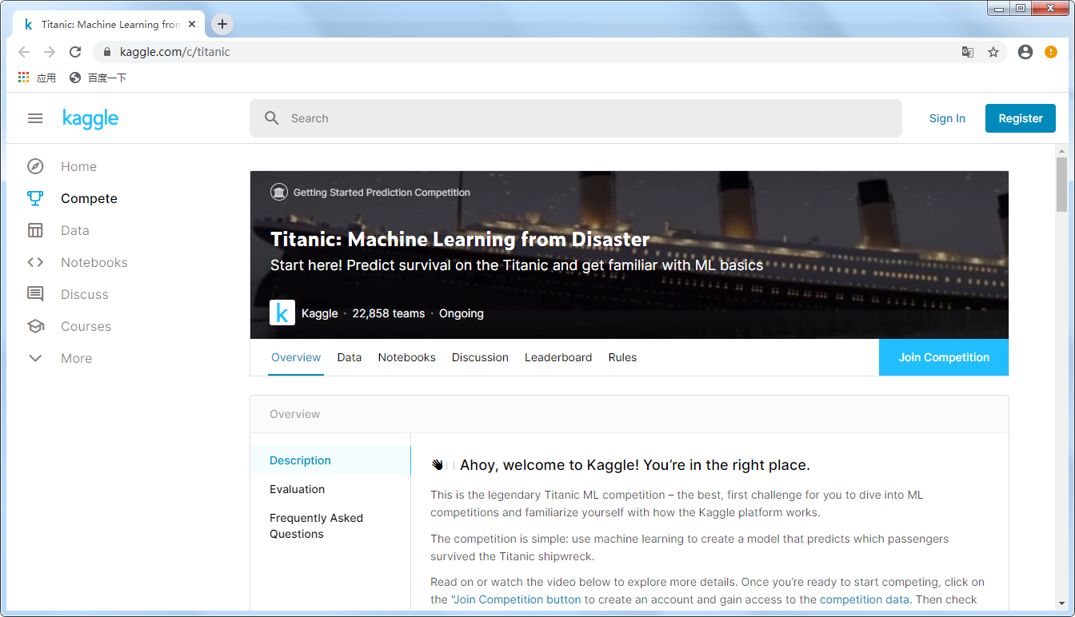
6.1 认识数据格式
Kaggle网站主要为开发商和数据科学家提供举办机器学习竞赛、托管数据、编写和分享代码的平台。该平台已经吸引了数百万名用户的关注。通过这个平台，不但可以阅读他人提交的代码来进行学习，而且可以从平台上获取开放的数据集，可以用于实践，如果能在比赛中获得好的名次，那么还可以获得奖金。
本章选用泰塔尼克（Titanic）幸存者预测这个数据集作为研究对象，一方面Titanic幸存预测是Kaggle网站上参赛人数最多的竞赛之一，它要求参赛选手通过训练数据集分析出哪些乘客更可能幸存。该竞赛的网址为https://www.kaggle.com/c/titanic，通过浏览器打开后，界面如图6.1所示。

Slide 3
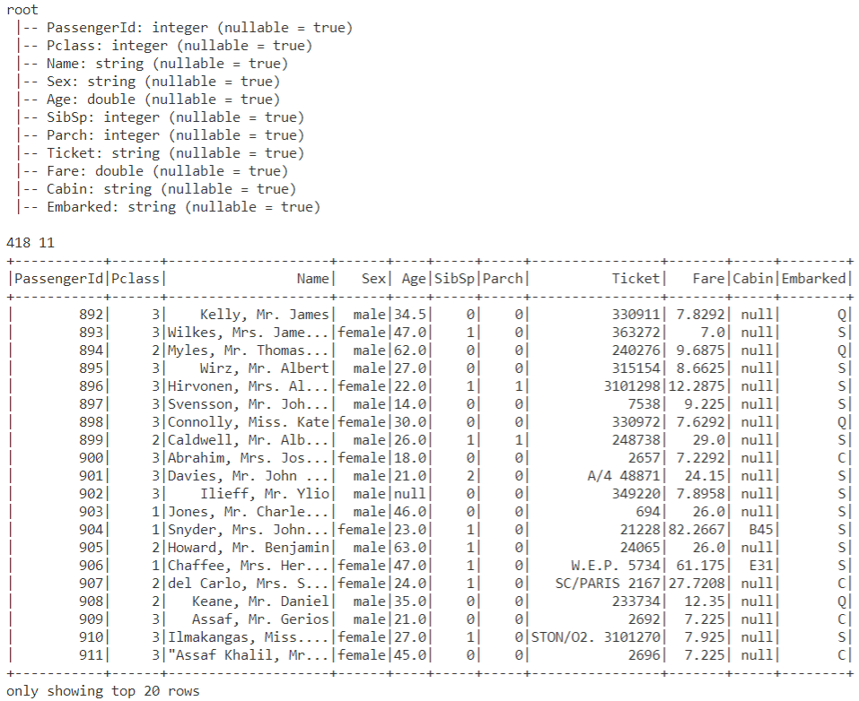
6.1 认识数据格式
PassengerId：整型（integer），代表乘客的ID，递增变量，一般来说对预测无帮助。
Survived：整型（integer），代表该乘客是否幸存。其中1表示幸存，0表示遇难。
Pclass：整型（integer），代表乘客的社会经济状态，其中1代表Upper，2代表Middle，3代表Lower。
Name：字符型（string），代表乘客姓名，一般来说对预测无帮助。
Sex：字符型（string），代表乘客性别，其中female代表女，male代表男。
Age：数值类型（double），代表乘客年龄，其中有null，即有缺失值。
SibSp：整型（integer），代表兄弟姐妹及配偶的个数。其中Sib代表Sibling也即兄弟姐妹，Sp代表Spouse，也即配偶。
Parch：整型（integer），代表父母或子女的个数。其中Par代表Parent也即父母，Ch代表Child，也即子女。
Ticket：字符型（string），代表乘客的船票号，一般来说对预测无帮助。
Fare：数值型（double），代表乘客的船票价。
Cabin：字符型（string），代表乘客所在的舱位，有缺失值
Embarked：字符型（string），代表乘客登船口岸。

Slide 4
6.2 描述统计
一般来说，统计分描述统计和推论统计。所谓的描述统计是通过图表或数学方法，对数据资料进行整理、分析，并对数据的分布状态、字段数字特征和字段数值之间关系进行估计和描述的方法。
描述统计分为集中趋势分析、离中趋势分析和相关分析三大部分。其中的集中趋势分析指标主要有平均数、中数、众数等，表示数据的集中趋势。离中趋势分析主要靠最大值与最小值距离、四分差、平均差、方差、标准差等统计指标来研究数据的离中趋势。相关分析可以发现数据之间是否具有统计学上的关联性。例如样本中某几个字段数据之间是否存在相关关系，比如人的收入和学历之间的相关关系。
下面对Titanic幸存者预测数据的进行描述统计，其中包含平均值和方差等，同时通过统计汇总，分析是否幸存(Survived)与性别(Sex)和社会经济状态(Pclass)等关系。Titanic幸存者预测数据的描述统计示例，代码如6-2所示。
代码6-2 数据描述统计示例: ch06\02dataDesc.py

Slide 5
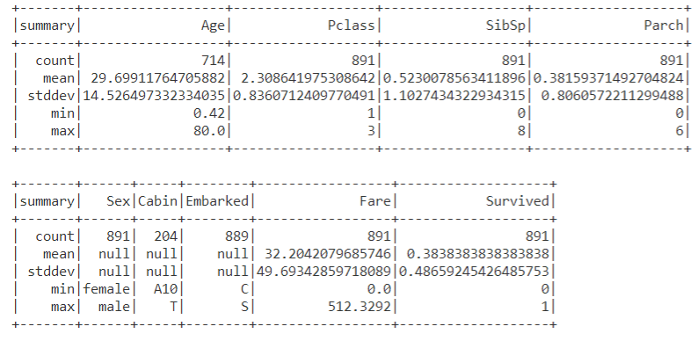
6.2 描述统计
其中count统计的个数小于891的都说明其中有缺失数据，需要进行处理。18行到22行通过在对象df_train上调用groupBy('sex','Survived').agg({'PassengerId': 'count'})操作对字段Sex和Survived两个字段分组求乘客数，计算出的结果如下所示：
sex Survived count
0 female 1 233
1 female 0 81
2 male 0 468
3 male 1 109
通过这个汇总统计，可以从count数量上分析出，什么sex 更容易幸存。当然，为了更容易观察数据，可以通过图形的方式，40行male_vs =pdf[pdf["Survived"]== 1]["count"]可以获取到Survived为1的count数据。首先pdf[pdf["Survived"]== 1]会输出如下结果：
sex Survived count
0 female 1 233
3 male 1 109
其次pdf[pdf["Survived"]== 1]["count"]则是从上述数据中获取count列，即数据如下：
count
233
109

Slide 6
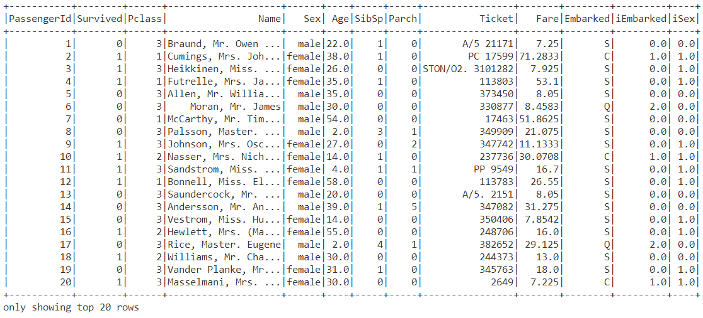
6.3 资料清理与变形
一般来说，现实采集的数据，往往都有缺值，或者说数据格式不符合特定机器学习算法的要求，因此需要进行资料的清理和变形。
通过上述的认识数据格式和描述统计分析，发现Titanic数据中有不少缺省值，因此需要进行特殊处理，关于如何处理，需要根据实际情况来确定，比如有的数值可以通过均值来替换缺失值，有的字段缺失可以删除整行记录。
在机器学习处理过程中，为了方便相关算法的实现，经常需要把字符串类型的标签(label)数据转化成数值类型索引。PySpark当中的StringIndexer转换器可以把一列标签型的特征进行数值化编码，这个过程可提高机器学习算法构建模型的效率。
下面给出Titanic幸存者预测数据进行资料清理与变形的进行示例，代码如6-3所示。
代码6-3 资料清理与变形示例: ch06\03dataTrans.py

Slide 7
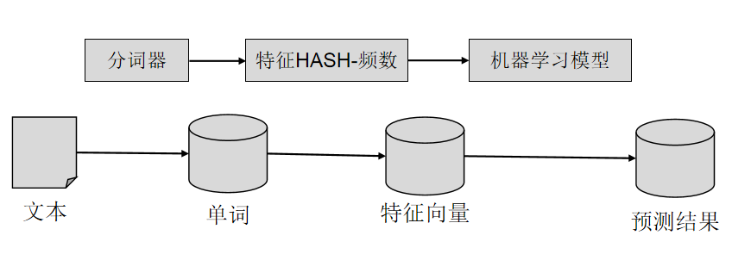
6.4 认识 Pipeline
将机器学习过程可以看作是由一系列步骤组成的，就和做菜一样，第1步需要采购食材，第2步对食材进行清洗，第3步将食材进行加工，切分成块或者丝，第4步烹饪，第5步装盘。这些步骤就像一条流水线一样，工序前后衔接。
同样的，在机器学习过程中，也需要运行一系列算法来处理数据并从中学习。例如，一个简单的文本数据处理工作流程可能包括几个阶段：
将每个文本拆分为单词。
将单词转换为数值特征向量。
使用特征向量和标签构建预测模型
用预测模型对新数据进行预测
PySpark当中的ML库将这样的工作流程表示为Pipeline，其中包含要按特定顺序运行的一系列 Pipeline Stages（Transformers和Estimators）。一般来说，Pipeline的基本过程如图6.9所示。

Slide 8
6.5 罗吉斯回归原理与应用

Slide 9
6.5.1 罗吉斯回归基本原理
根据百度百科，罗吉斯回归实际上就是Logistic回归分析，它是一种广义的线性回归分析模型，常用于数据挖掘、疾病自动诊断和经济预测等领域。Logistic回归为概率型非线性回归模型，是研究二分类观察结果y与一些影响因素(x1,x2,x3,...,xn)之间关系的一种多变量分析方法。通常的问题是，研究某些影响因素条件下，某个结果是否发生的概率，比如医学中根据病人的一些症状来判断它是否患有某种病。
举例来说，探讨引发疾病的危险因素，并根据危险因素预测疾病发生的概率等。以胃癌病情分析为例，选择两组人群，一组是胃癌组，一组是非胃癌组，两组人群必定具有不同的体征与生活方式等。因此因变量就为是否胃癌，值为“是”或“否”，自变量就可以包括很多了，如年龄、性别、饮食习惯、幽门螺杆菌感染等。自变量既可以是连续的，也可以是分类的。然后通过logistic回归分析，可以得到自变量的权重，从而可以大致了解到底哪些因素是胃癌的危险因素。同时根据该权值可以根据危险因素预测一个人患癌症的可能性。
影响关系研究是所有研究中最为常见的。我们都知道当Y是定量数据时，线性回归可以用来分析影响关系。如果现在想对某件事情发生的概率进行预估，比如一件衣服的是否有人想购买？这里的Y是“是否愿意购买”，属于分类数据，所以不能使用回归分析。如果Y为定类数据，研究影响关系，正确做法是选择Logistic回归分析。
Logistic回归模型是有适用条件的，简要说明如下：
因变量为二分类的分类变量或某事件的发生率，并且是数值型变量
各观测对象间相互独立
自变量和Logistic概率是线性关系
考虑具有n个独立变量的向量x=(x1,x2,x3,...,xn)，设条件慨率p=P(y=1|x)为观测量x相对于某事件发生的概率。那么Logistic回归模型可以表示为:

Slide 10
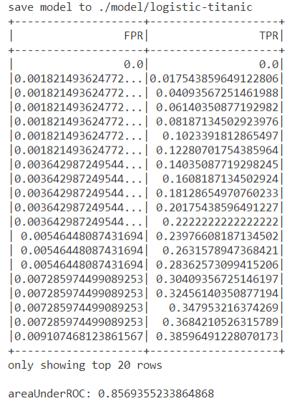
6.5.2 罗吉斯回归应用示例
下面利用罗吉斯回归模型对Titanic幸存者进行预测。这里需要从 pyspark.ml.classification 模块中导入LogisticRegression算法。下面给出Logistic模型训练的示例，代码如6-5所示。
代码6-5 Logistic模型训练示例: ch06\05logisticRegressionTrain.py
一般来说，ROC曲线下面的面积（trainingSummary.areaUnderROC）越大（趋近于1），则模型对于训练集的评估效果越好（但要注意过拟合的问题）。执行上述代码，则输出如图6.10所示。

Slide 11
6.6 判定树原理与应用

Slide 12
6.6.1 判定树基本原理
判定树，也称为决策树（Decision Tree），是在已知各种情况发生概率的基础上，通过构成决策树来求取期望值大于等于零的概率，是直观运用概率分析的一种图解法。由于这种决策分支画成图形很像一棵树的枝干，故称决策树。
决策树是一种十分常用的分类方法。他是一种监管学习，所谓监管学习就是给定一堆样本，每个样本都有一组属性和一个类别，这些类别是事先确定的，那么通过学习得到一个分类器，这个分类器能够对新出现的对象给出正确的分类。
所有的数据最终都会落到叶子节点，即可以应用于分类也可以做回归。决策树通过层次递进的属性判断，对样本进行划分。那么生成决策树的过程，核心就是确定一个最优的属性进行分支。一般而言，判定树遵循这样一个方法来选择属性，即分支结点所包含的样本尽可能属于同一类别，即结点的纯度 (purity) 越来越高。
结点的纯度可以用信息增益 (information gain)来进行度量，
给定样本集合D，信息熵Ent(D)计算公式如下：

Slide 13
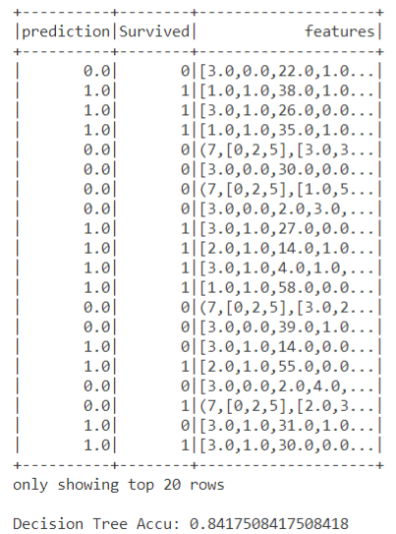
6.6.2 判定树应用示例
利用Spark中的ML算法库进行机器学习模型构建，基本步骤几乎一致，下面给出利用决策树算法对Titanic幸存者进行预测。下面将模型的训练和预测放在一起完成，判定树应用的示例代码如6-7所示。
代码6-8 判定树示例: ch06\06decisionTree.py

Slide 14
6.7 小结
随着新基建的提出，政府或者企业中将各项业务逐步数字化，而数字需要资产化，后续才能更好的数据资产价值化。由于数据种类繁多，因此需要分布式存储，而对分布式存储的数据进行挖掘和利用机器学习算法构建模型，则需要系统能够完成分布式机器学习模型的构建。
本章对Apache Spark ML库进行了简单的介绍，其中重点结束了罗吉斯回归模型和决策树模型，在这过程中，涉及到数据格式的观察、资料的清理和格式转换等操作，只有高质量的数据才可能构建出高质量的机器学习模型，用于生产环境。

